Slide 1
Materiales docentes para el autoaprendizaje y
la enseñanza virtual: Notebooks y aplicaciones
  Alonso, M.V., Domínguez , J.C., García, J.,
  Miranda, R., Oliet, M., Rigual V.
Facultad de Ciencias Químicas
Departamento de Ingeniería Química y de Materiales

Slide 2
Objetivos y metodología
Objetivo:
Describir algunas de las experiencias llevadas a cabo en la mejora de la docencia dentro del área de la Ing. Química mediante el empleo de materiales digitales.
Metodología:
Selección de los conceptos o habilidades cuyo aprendizaje necesita un mayor apoyo.
Elaboración del material docente.
Difusión y utilización.
Evaluación de la utilidad de los materiales desarrollados.

Slide 3
Tipos de materiales digitales
Notebooks:
Generadores de problemas: proporcionan a los estudiantes ejercicios “ilimitados” para practicar con diferentes valores numéricos la resolución de problemas tipo.
Materiales de apoyo a la docencia: permiten mostrar la dependencia de diferentes sistemas (simulaciones interactivas).
Aplicaciones:
Generadores de problemas.

Slide 4

Materiales: Notebooks
Por qué notebooks: ventajas
Se pueden incluir textos, ecuaciones, figuras, esquemas, etc.
Utilización paso a paso: la organización en celdas permite la resolución secuencial antes de mostrar los resultados.
El código puede ocultarse o mostrarse: el código puede ser una buena manera de aprender.
Multiplataforma: diferentes SO, uso en la nube, etc.
Notebook elegido:
Jupyter Notebook

Slide 5

Materiales: Notebooks
… junto con Python:
Lenguaje de programación muy utilizado, sobre todo en la enseñanza y en el ámbito científico: ¡muy popular!.
Multiplataforma.
Muy versátil: muchos paquetes disponibles y soporte en internet.
Gratuito.

Slide 6
Generadores de problemas: Tipos
Generadores de problemas fijos: las variables desconocidas son siempre las mismas.
Generadores basados en casos: las variables desconocidas se agrupan en casos.
Generadores aleatorios: las variables desconocidas son aleatorias cada vez que se ejecuta el generador.
Materiales: Notebooks

Slide 7
Materiales: Notebooks
I. Generador fijo: dependencia de k vs. temperatura

Slide 8
Materiales: Notebooks
Materiales de apoyo a la docencia
Permiten sustituir a las habituales imágenes fijas con las que se suelen explicar comportamientos dinámicos:
Enseñanza mucho más intuitiva
Muy útil en la docencia online
Favorecen el autoaprendizaje

Slide 9
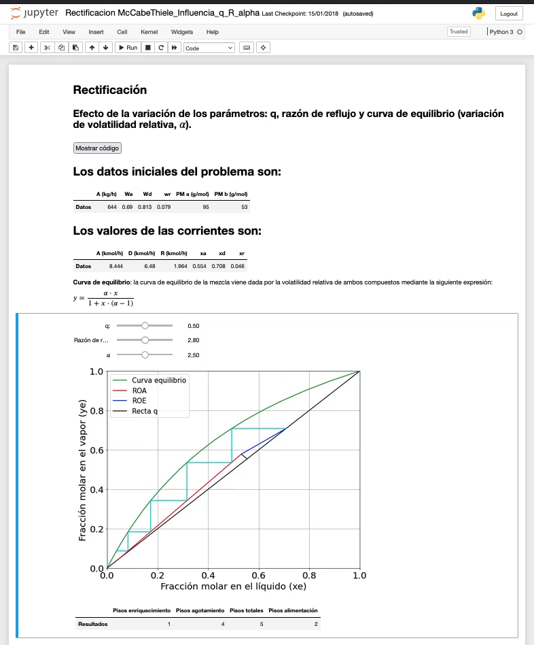
Materiales: Notebooks
Materiales de apoyo a la docencia

Slide 10
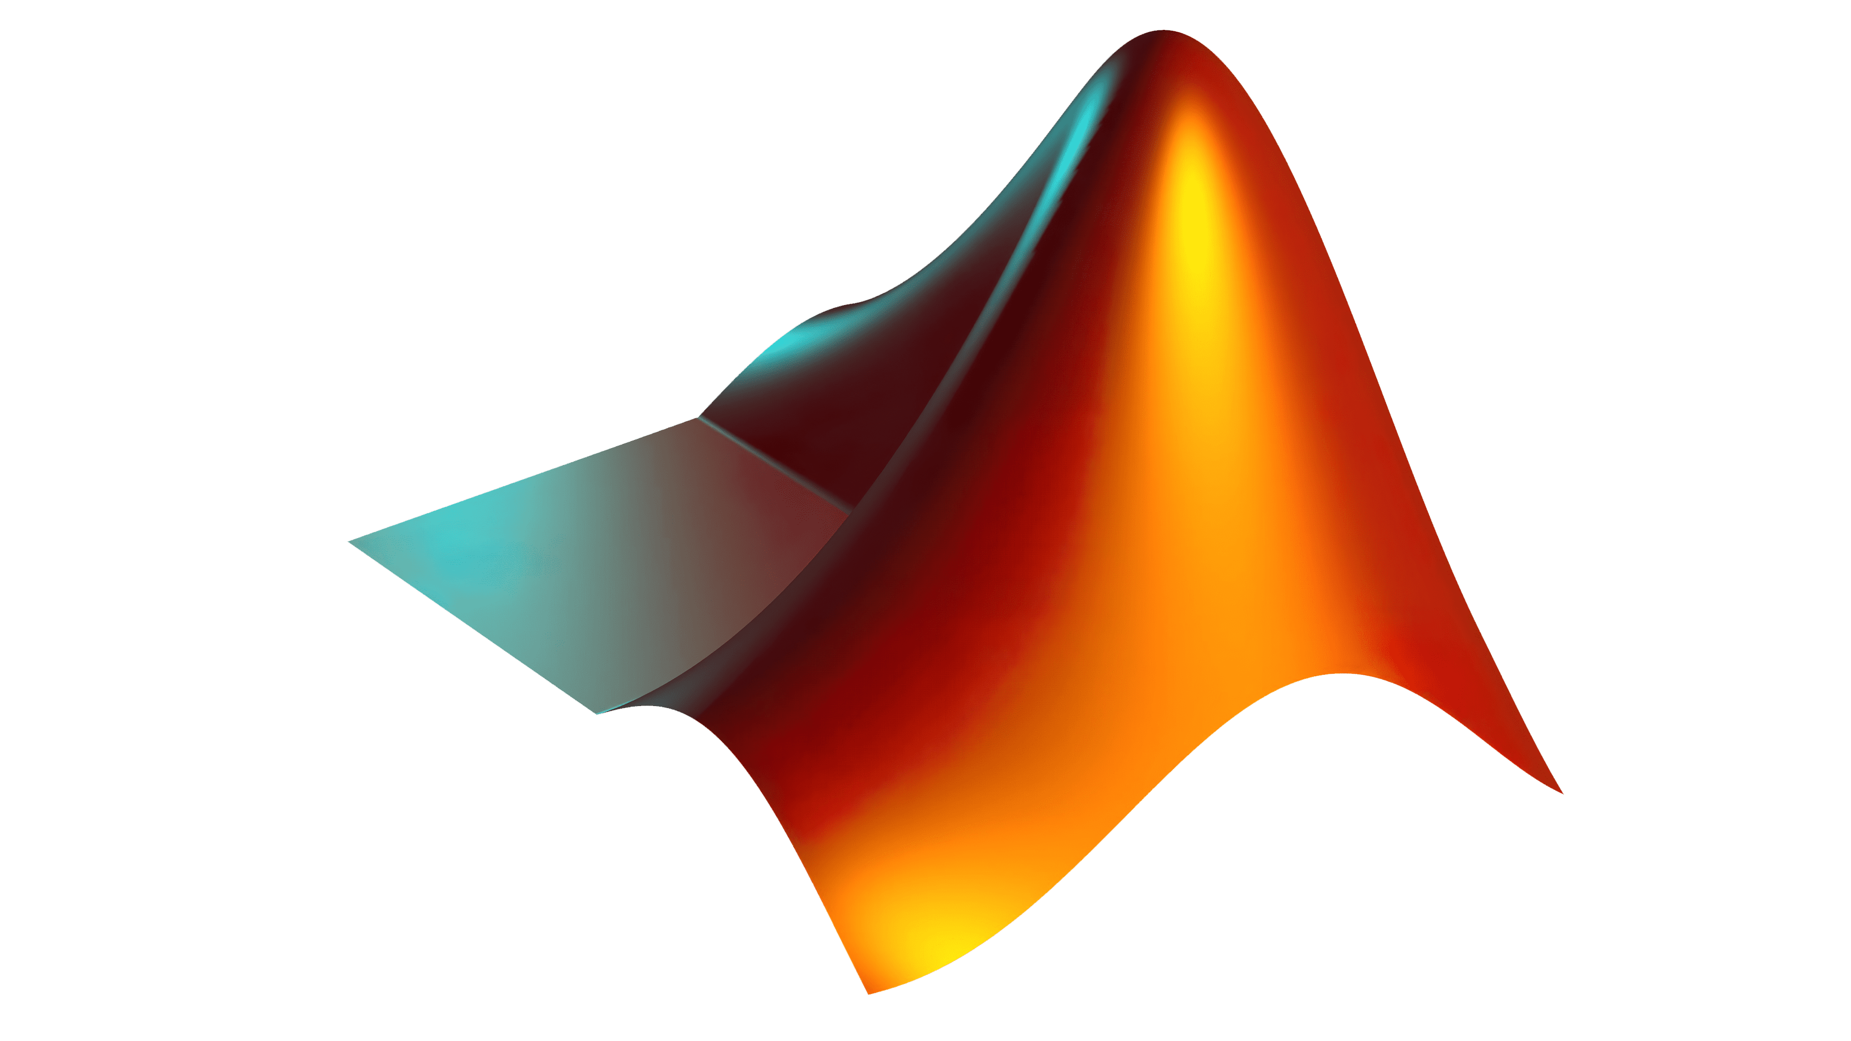
Por qué aplicaciones: ventajas vs. notebooks
Más “compactos” que los notebooks.
Fáciles de instalar: los estudiantes están familiarizados con MATLAB y han aprendido a instalarlo y ejecutarlo en la asignatura Informática Aplicada.
Más fáciles de utilizar.
Materiales: Aplicaciones

Slide 11










Materiales: Aplicaciones
CoolProp es un paquete informático de propiedades termodinámicas. Principales ventajas:
Es multiplataforma:
Sistemas operativos:
Soportes informáticos:
Permite el uso de correlaciones:
Datos bibliográficos: EOS.
Generadores de problemas: herramientas usadas

Slide 12
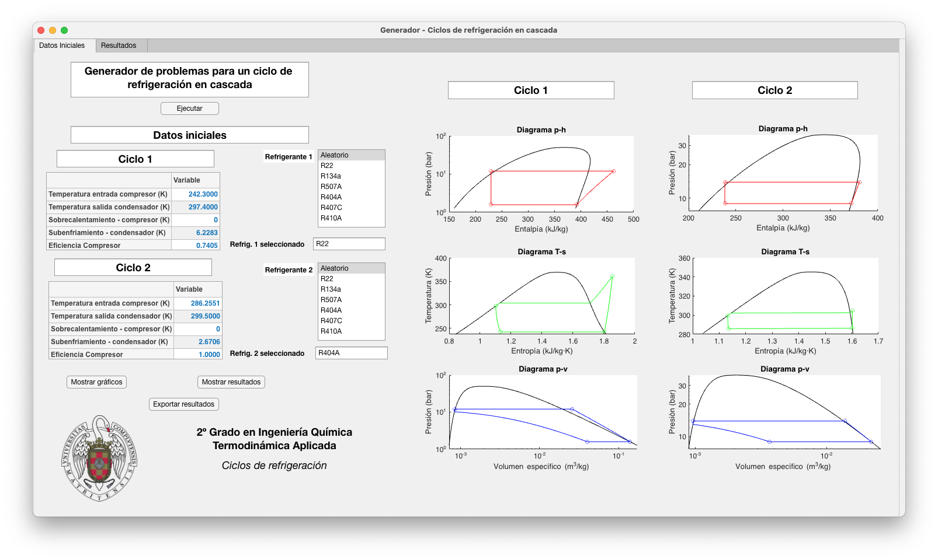
Materiales: Aplicaciones
Generadores de problemas: ciclos de refrigeración
Diagramas:
P-h; T-s y P-v
Datos generados

Slide 13
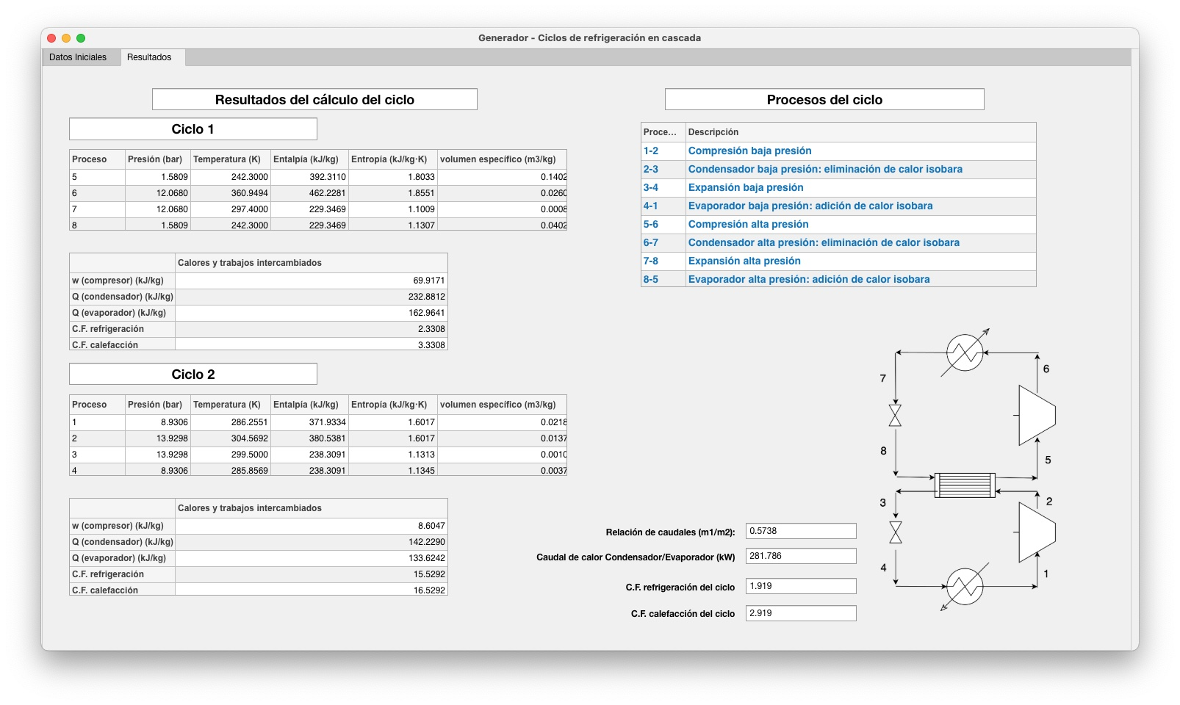
Materiales: Aplicaciones
Generadores de problemas: ciclos de refrigeración

Slide 14
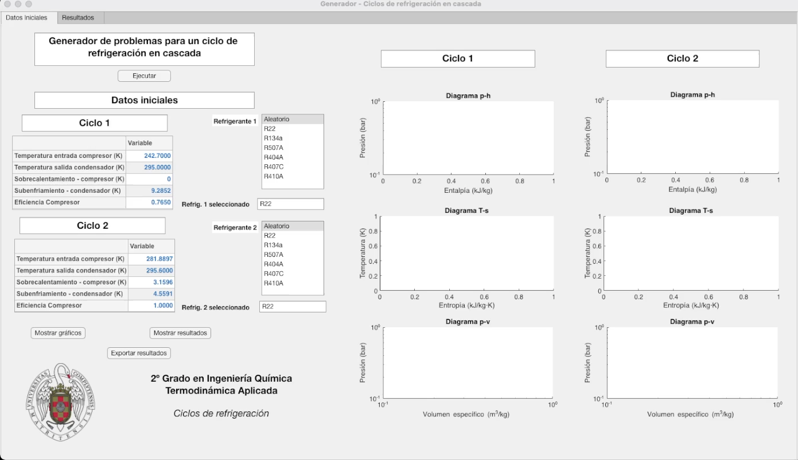
Materiales: Aplicaciones
Generadores de problemas: ciclos de refrigeración

Slide 15
Difusión y utilización
Campus Virtual (Moodle):
Enlaces a las descargas de las distribuciones e IDEs de Python, en su mayoría gratuitas, p. ej., Anaconda: https://www.anaconda.com/distribution
Descarga de los notebooks y aplicaciones alojados en el Campus.
Utilización online:
p. ej., Microsoft Azure Notebooks:
https://notebooks.azure.com
Google Colaboratory: https://colab.research.google.com/notebooks/intro.ipynb

Slide 16
Utilización y satisfacción:
El número de descargas en Moodle.
Encuestas a los estudiantes: satisfacción y dificultades encontradas en la instalación y uso de los materiales.
Observaciones y comentarios de los profesores.
Evolución de los resultados académicos.
Resultados

Slide 17
Resultados
Resultados encuestas:
Dificultad en su instalación y uso
Preferencia por aplicaciones frente a notebooks
Mejora de la comprensión de la asignatura

Slide 18
Resultados
Apreciación:
Los materiales suponen una mejora docente significativa
Los estudiantes desean disponer de más materiales similares
Resultados encuestas:

Slide 19
Resultados
Resultados académicos: notebooks

Slide 20
Conclusiones
Conclusiones:
Los materiales han resultado de gran utilidad tanto en la enseñanza tradicional como a distancia.
Los resultados académicos han mejorado.
La valoración de los estudiantes es muy positiva.
Trabajo futuro:
Mejora de los materiales de soporte a la instalación y manejo: vídeos, documentación adicional, etc.
Implementar en las aplicaciones la autocorrección de los ejercicios: intentos múltiples.

Slide 21

¡Muchas gracias por su atención!
Facultad de Ciencias Químicas
Departamento de Ingeniería Química y de Materiales

